Slide 1
Викторина

Slide 2
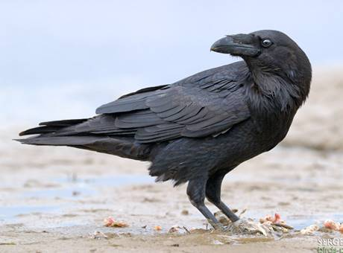
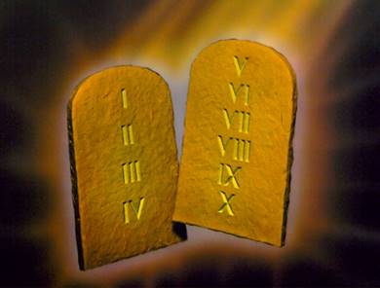
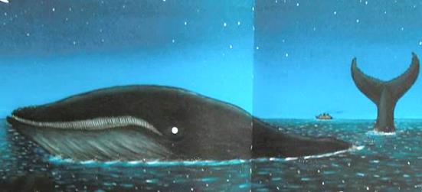
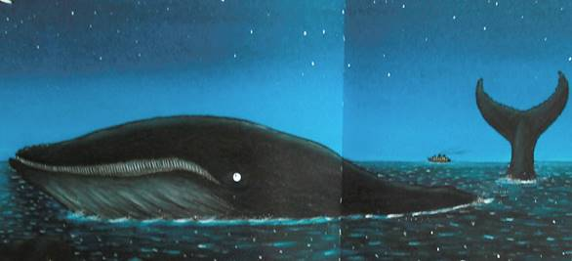
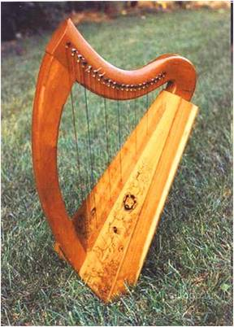
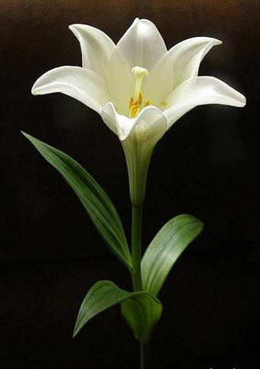
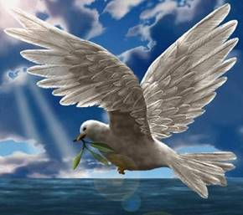
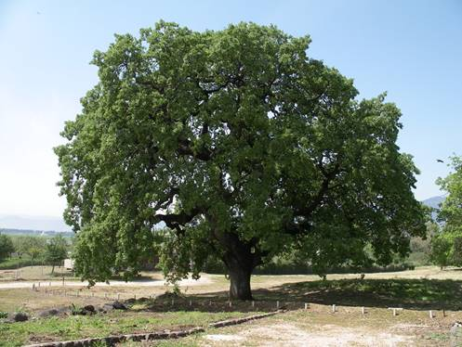
Архистратиг Михаил
Праотец Авраам
Пророк Иона
Царь Давид
Архангел Гавриил
Праотец Ной
Пророк Моисей
Пророк Илия
Notes:
Выделять блоки с именами библейских персонажей можно в любом порядке – анимация настроена с помощью триггеров.
Если цветные кружки соответствия пар не нужны, их можно просто удалить.

Slide 3
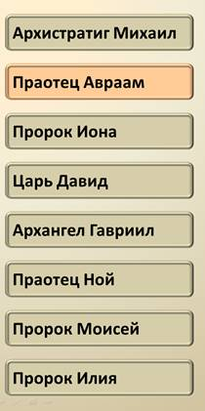
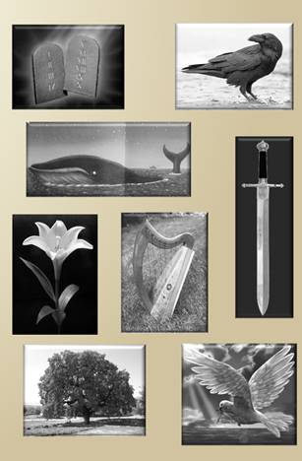
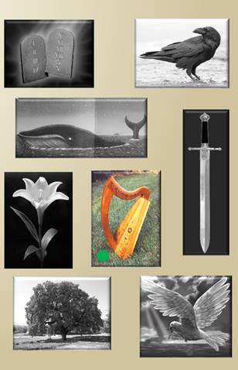
1. Щелчком левой кнопки мышки выбираем библейского персонажа.
Выход
На первый слайд
Викторина
Инструкция
2. Теперь щелчком левой кнопки выбираем предмет, относящийся к истории выбранного героя.
3. Если выбор был верен, картинка станет цветной.

Slide 4
Викторина взята из детского православного журнала «Колыбель» миссионерского отдела Новогрудской епархии Белорусской Православной Церкви.
Все номера журнала «Колыбель» можно прочитать и скачать на сайте Новогрудской епархии:
http://www.eparhia.by/nashi-smi/detskii-zhurnal-kolybel.html
Презентация выполнена для сайта
«Светочъ. Основы православной веры в презентациях»
http://svetoch-opk.ru

